Slide 1


COLEGIO DEL PRADO
Laboratorio de Informatica
DOCENTE:ANDREA GOMEZ
ALUMNO:SANTINO DE LA VEGA
CURSO:1ª
AÑO:2023
TEMA:POWER POINT

Slide 3
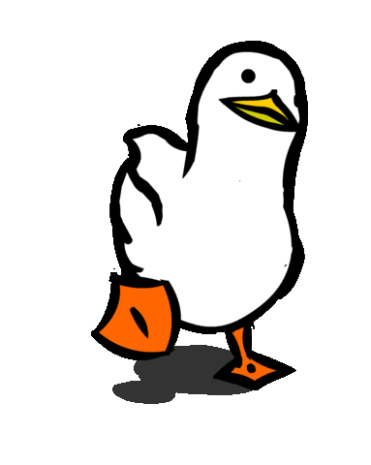

RESPUESTAS:
DEFINICION DE POWERPOINT: Una diapositiva en PowerPoint es cada una de las hojas digitales que forman una presentación en los que se pueden agregar texto, imágenes, fotografías, videos, gráficos, gifs animados.
https://blog.hubspot.es/marketing/que-es-powerpoint#:~:text=PowerPoint%20es%20un%20software%20desarrollado,texto%20y%20animaci%C3%B3n%20en%20diapositivas.

Slide 4
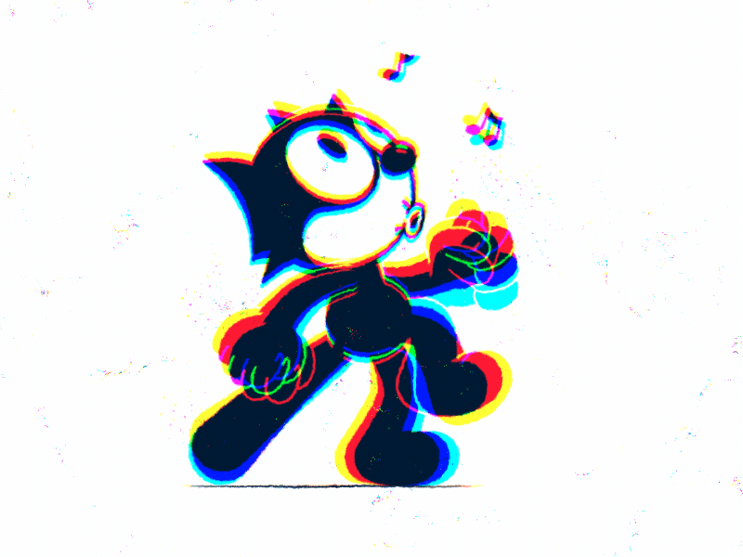
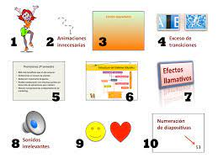
  b)CARACTERISTICAS MAS INPORTANTES
Temas
Manejo multimedia
Animaciones
Transiciones
Uso de diagramas
Dibujo
https://blog.hubspot.es/marketing/que-es-powerpoint#:~:text=PowerPoint%20es%20un%20software%20desarrollado,texto%20y%20animaci%C3%B3n%20en%20diapositivas

Slide 5

ELEMENTOS DE POWERPOINT
c) insertar:El botón Insertar muestra cuántas imágenes tiene seleccionadas. Después de que la imagen esté en la diapositiva, puede cambiar su tamaño y moverla a donde desee.
Inicio:La pestaña Inicio contiene las características Cortar y pegar, las opciones Fuente y Párrafo y lo que necesita para agregar y organizar diapositivas.
Trancicion:La transición de diapositivas es el efecto visual que se reproduce al pasar de una diapositiva a la siguiente durante una presentación. Puede controlar la velocidad, agregar sonido y personalizar las propiedades de los efectos de transición.

Slide 6

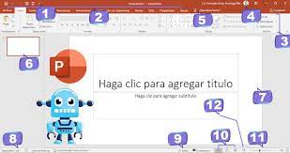
https://edu.gcfglobal.org/es/powerpoint-2013/que-es-y-como-funciona-la-vista-esquema/1/#
TIPO DE VISTAS
TIPO DE VISTAS: Vista normal La vista Normal es la vista de edición principal, donde escribe y diseña las presentaciones. ...
Vista Clasificador de diapositivas La vista Clasificador de diapositivas le ofrece una vista de las diapositivas en forma de miniatura.

Slide 7
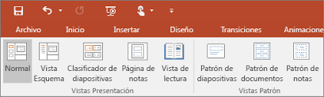

https://support.microsoft.com/es-es/office/elegir-la-vista-adecuada-para-una-tarea-en-powerpoint-21332d8d-adbc-4717-a2c6-e25a697b40e9

Slide 8
e) La transición de diapositivas es el efecto visual que se reproduce al pasar de una diapositiva a la siguiente durante una presentación. Puede controlar la velocidad, agregar sonido y personalizar las propiedades de los efectos de transición.
La animación puede ayudar a que una PowerPoint presentación sea más dinámica y ayudar a que la información sea más memorable. Los tipos más comunes de efectos de animación incluyen entradas y salidas. También puede agregar sonido para aumentar la intensidad de los efectos de animación.
https://support.microsoft.com/es-es/office/conceptos-b%C3%A1sicos-de-animaci%C3%B3n-para-una-presentaci%C3%B3n-4fbc7d35-3548-431a-a871-709945f9352c

Slide 9
